Slide 1
Водопадная модель (waterfall model)
Филиппов егор исип 4 курс

Slide 2
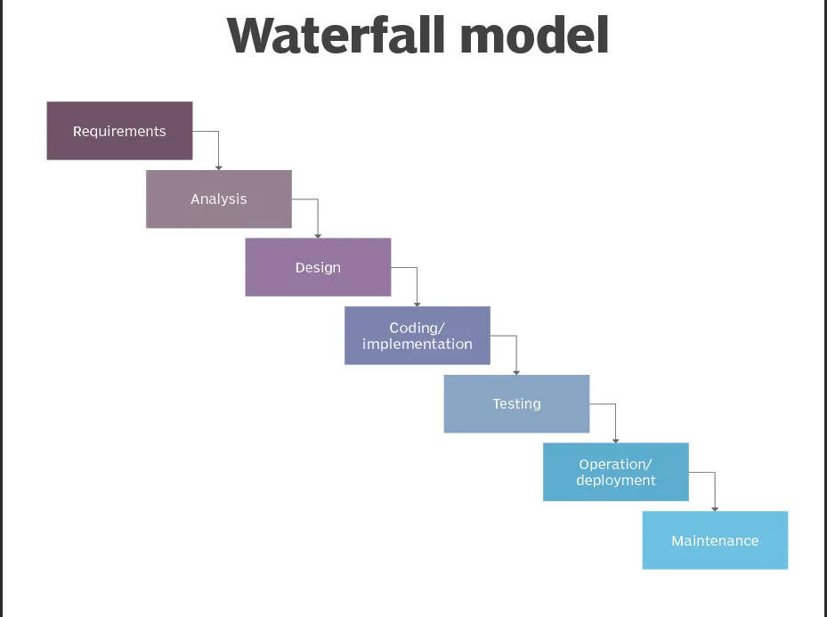
Что такое waterfall
Waterfall — традиционный, каскадный метод разработки ПО, в котором каждый последующий этап начинается только после завершения предыдущего.
Особенность подхода заложена в линейном, последовательном выполнении задач, из-за чего Waterfall хорошо подходит для работы с повторяющимися и предсказуемыми проектами.
Еще один принцип каскадного метода разработки — подробная документация.

Slide 3
Когда стоит применять каскадную модель?
В чистом виде Waterfall почти не применяют: за полгода-год могут устареть технологии или всего из одной ошибки на любом этапе разработки может появиться другая, которая повлечёт за собой третью, и так далее. Поэтому менеджеры проектов совмещают оба варианта, например, составляют чëткую документацию, как в Waterfall, и двигаются спринтами, как в Agile. Такой подход позволяет быстрее исправлять ошибки и экономить время на доработку крупных проблем.
Многие методы Waterfall продолжают использовать в банковской сфере: заранее собирают и анализируют требования, планируют проект, выделяют бюджет, получают одобрение всех заинтересованных сторон.

Slide 4
Как работает Waterfall?
Этапы разработки в Waterfall похожи на Agile. Основное отличие в том, что они идут последовательно и не взаимосвязаны друг с другом, закончен один — команда переходит к следующему. В гибких методологиях, к которым относится Agile, требования можно корректировать: изменять приоритеты проекта во время реализации или тестировать гипотезы. Например, во время спринта внести изменения в техническое задание по результатам интервью с клиентами. Waterfall применим, когда заказчик чётко знает, что он хочет получить в итоге, — готовый проект презентуют только в конце всего цикла работы.

Slide 5
Спасибо за внимание

